Slide 1
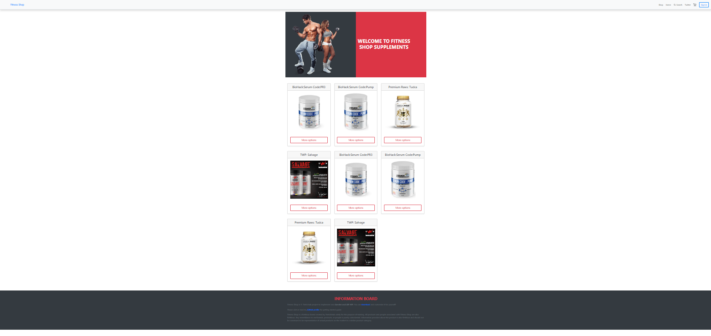
Fitness Shop
Dancos Robert - Nicolae

Slide 2

Introducere:
Scopul proiectului: Crearea unei platforme online pentru vânzarea de produse fitness.
Funcționalități principale: autentificare, catalog de produse, coș de cumpărături, procesare comenzi.
Tehnologii utilizate: Java 8 (JSP & Servlets), MySQL, Apache Tomcat, Docker 18.09.1, HTML, CSS, Bootstrap.

Slide 3
Arhitectura Aplicației:
Frontend: HTML, CSS, JAVA SERVER PAGE
Backend: Java Servlets
Baza de date: MySQL
Server web: Apache Tomcat
Gestionare containere: Docker

Slide 4
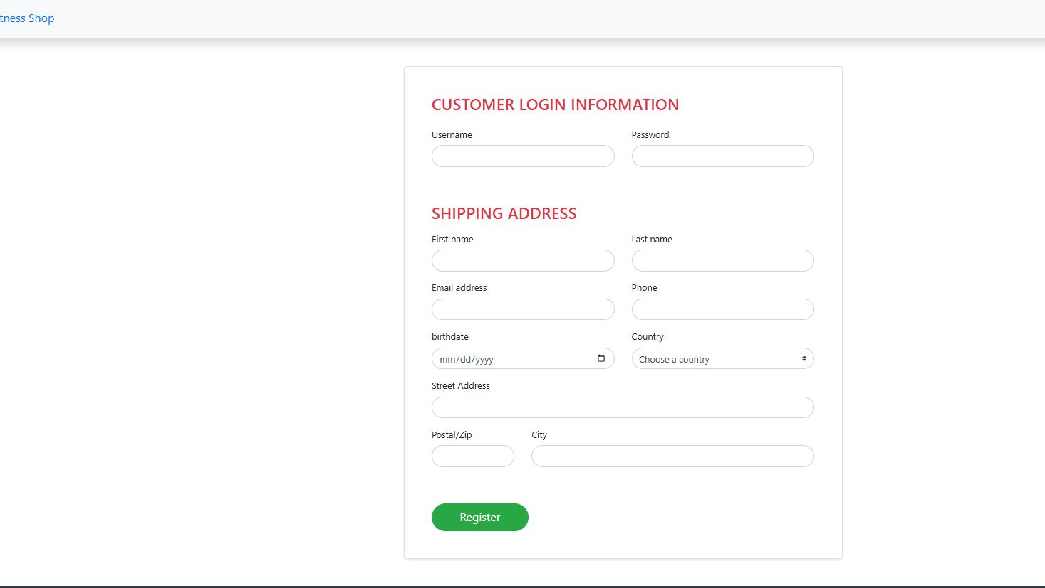
Funcționalități Implementate:
Autentificare și înregistrare utilizatori
Vizualizare produse
Adăugare produse în coș
Procesare comenzi
Vizualizare istoric comenzi
Gestionare utilizatori și sesiuni

Slide 5
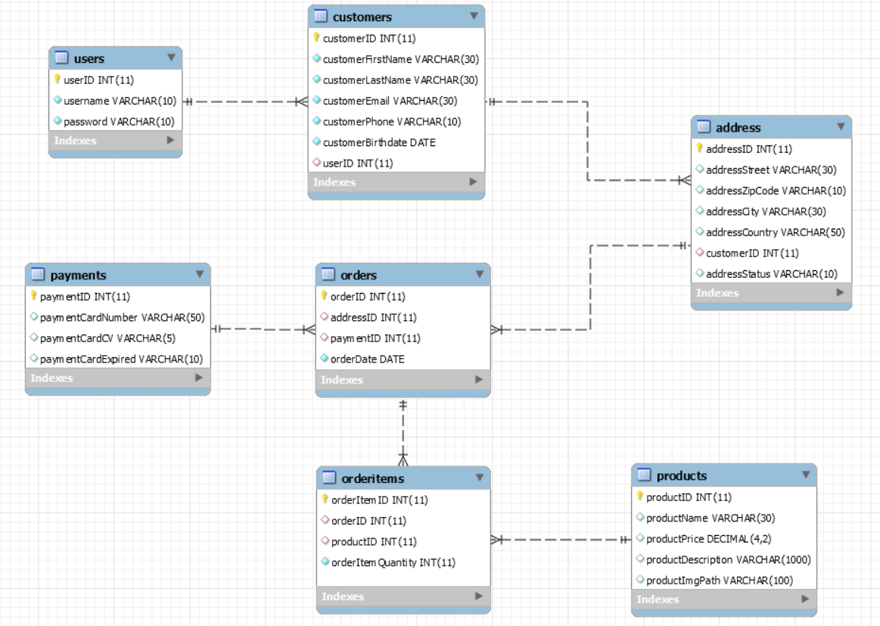
Baza de Date
Tabele principale:
Utilizatori
Produse
Comenzi
Detalii comenzi
Relații între tabele: users, customers, address, orders, payments, orderitems si products

Slide 6
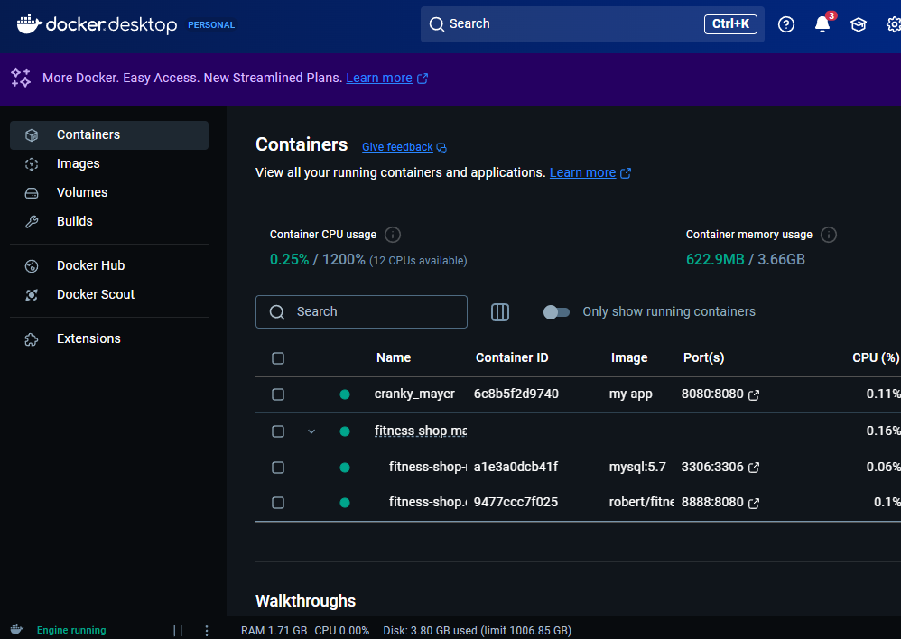
Implementarea în Docker
Container MySQL pentru gestionarea bazei de date.
Container Tomcat pentru serverul web.
Gestionare cu Docker Compose pentru rulare automată.

Slide 7
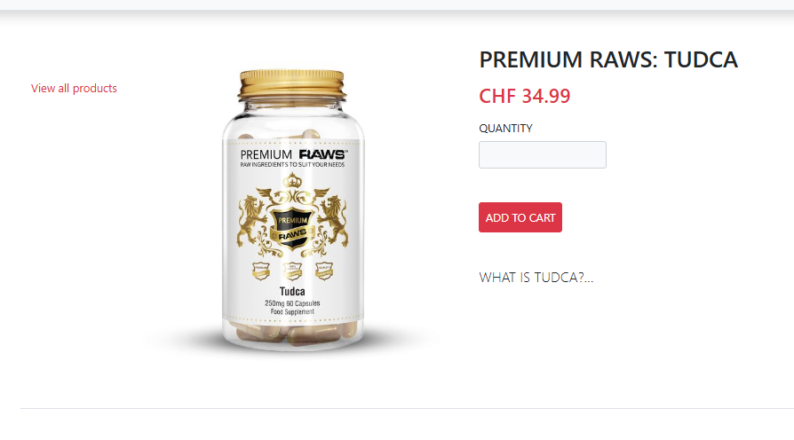
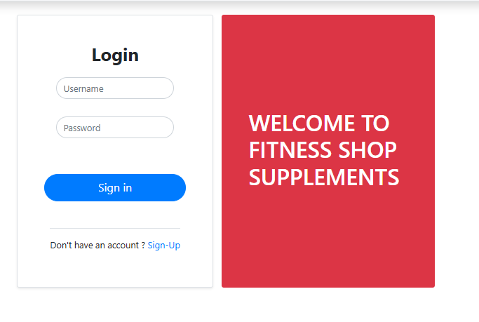
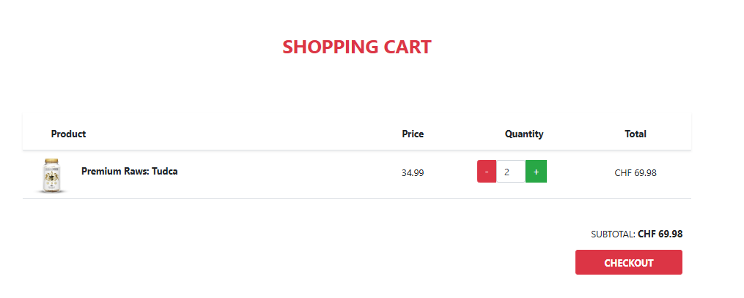

Slide 8
Posibile Îmbunătățiri
Integrarea unui sistem de plată online.
Implementarea unei funcționalități de căutare avansată.
Sistem de recenzii pentru produse.
Optimizarea securității prin autentificare cu token JWT.
Schimbarea pretului din CHF in RON

Slide 9
Va Multumesc

